Slide 3
TORRE 4
TORRE 5
TIPO 1
TIPO 2
TIPO 3
TIPO 5
TIPO 4
TIPO 6

Slide 4
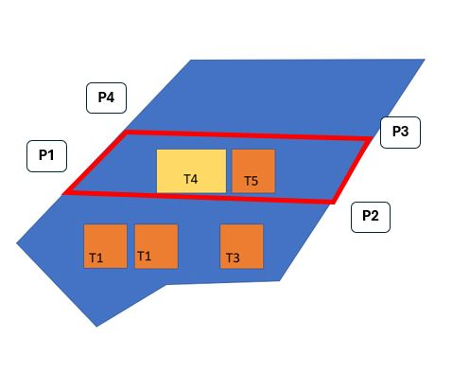
CALLE 63
CARRERA 2

